Slide 1

DayStarter
Organiser la circulation de l’information

Slide 2

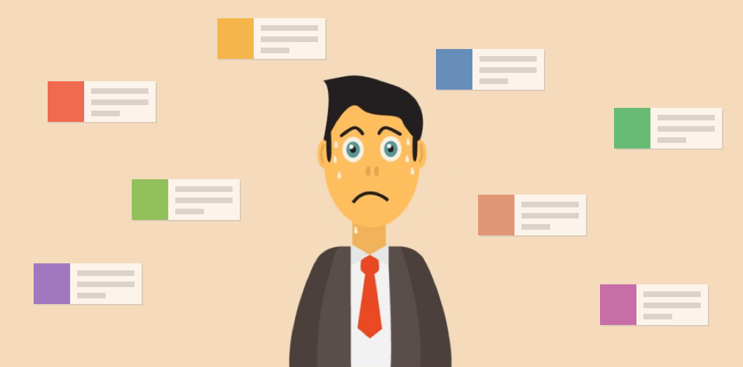
La communication mobile
Le mobile s’active à être en permanence connecté
L’afflux de messages est parfois ingérable

Slide 3
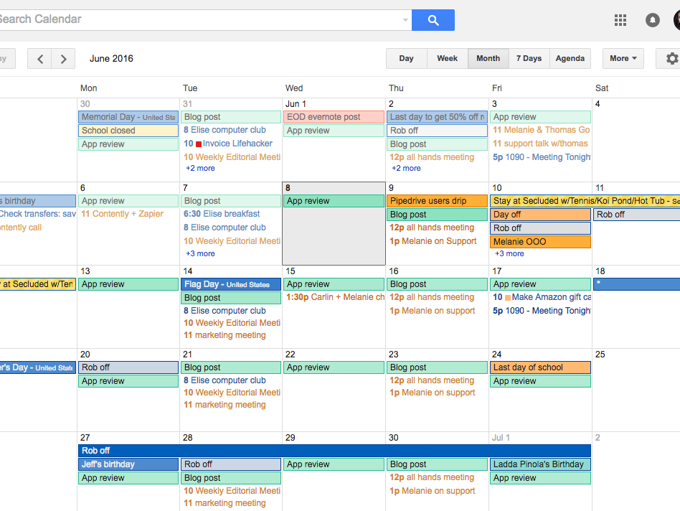
La planification large
Il est facile aujourd’hui de se préparer à une semaine voire un mois à l’avance
Le mobile peut remplacer à 90% le PC portable, et arrivera peut-être à l’égaler

Slide 4
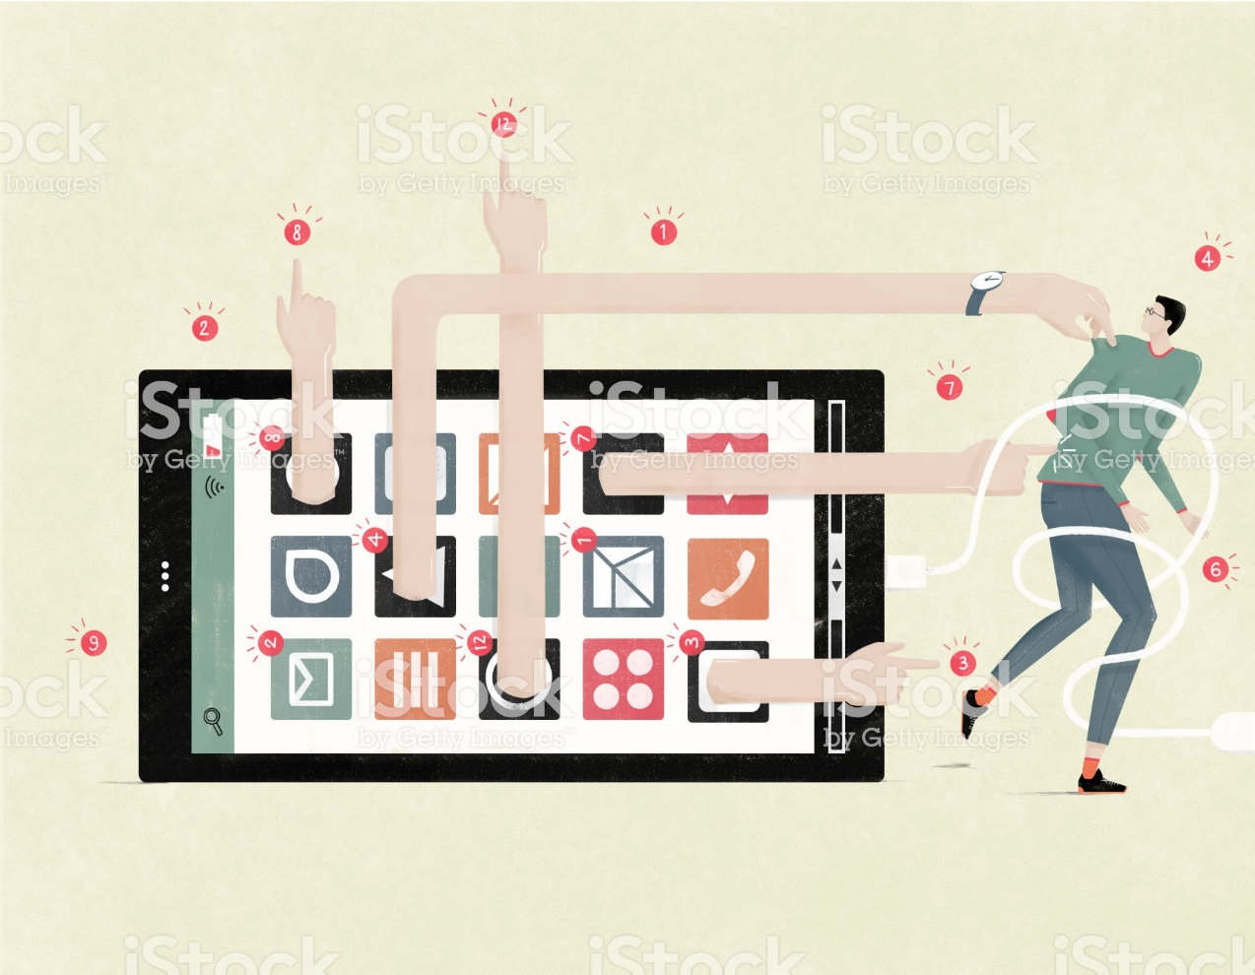
Tout ceci a un coût lourd
La notification immédiate tue l’intérêt de la notification quand elle tombe au mauvais moment
La planification à très long terme ne peut pas être pleinement prise en compte par un utilisateur occupé

Slide 5
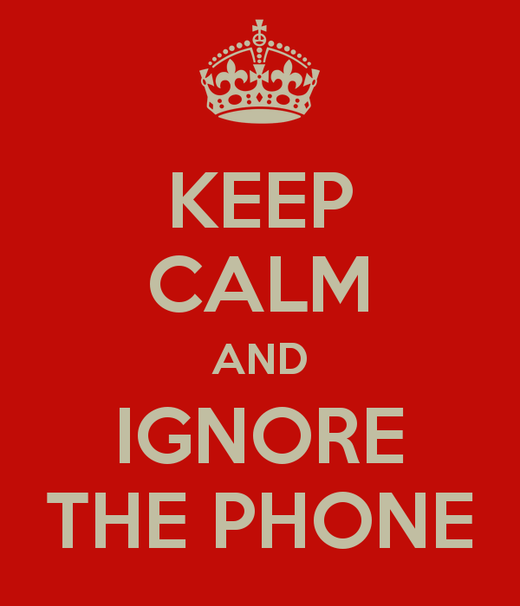
Les limites sont atteintes
On finit par ignorer ses notifications, particulièrement durant les réunions
On regarde l’absolument nécessaire sur son calendrier et on ignore le reste

Slide 6
Solution 1: DayStarter
Une application englobant l’ensemble des notifications et calendriers, s’appliquant à ne montrer que l’utile
Se limiter à une journée uniquement pour rester concentré, et permettre de voir l’important au bon moment

Slide 7
Solution 2: DayPlanner
Etendre le concept de DayStarter à des plages horaires
Les notifications ne tomberont que hors les rendez-vous ou hors des plages fermées
Certaines notifications arriveront à certaines plages, d’autres notifications à d’autres plages

Slide 8
Solution 3: Les deux
Apporter une structure simplifiée le matin ou le soir précédent pour se lancer dans la journée
Maintenir cette structure à travers la journée et garder les notifications sous contrôle

Slide 9
Une interface modulable

Slide 10
Des fonctionnalités à la carte
Choisir ses options à l’avance

Slide 11
S’arrêter là où on le désire
Une application multifacettes qui s’arrête à aider à lancer sa journée…
…ou qui persiste à travers elle et devient une façon de maîtriser son téléphone

Slide 12

Reprenez le contrôle

